Slide 1
实验1 操作系统的引导
计算机科学与技术学院
1403103班
佘阳/金策 2016年12月

Slide 2
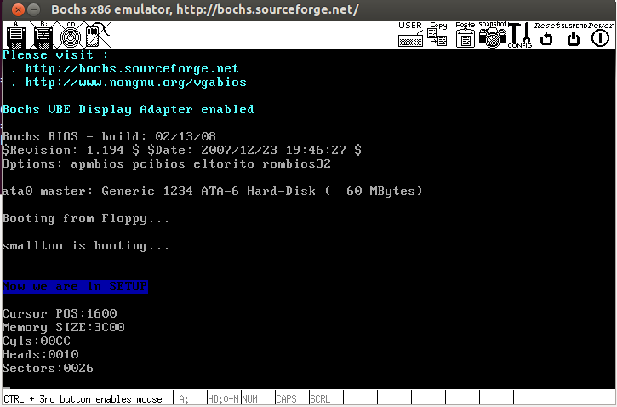
01
要求
bootsect.s能完成setup.s的载入，并跳转到setup.s开始地址执行。
而setup.s向屏幕输出一行"Now we are in SETUP"。
setup.s能获取至少一个基本的硬件参数（如内存参数、显卡参数、硬盘参数等），
将其存放在内存的特定地址，并输出到屏幕上。
setup.s不再加载Linux内核，保持上述信息显示在屏幕上即可。

Slide 3
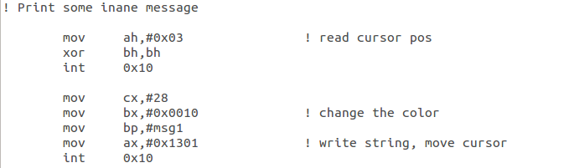
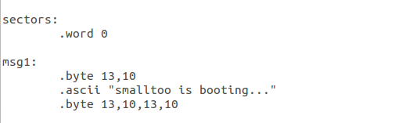
02
bootsect.s
找到屏幕显示控制的关键代码
修改：
显示内容的大小
move cx, #25
把bx改成0x0010修改字符颜色为蓝色
显示内容
msg1:
ascii "smalltoo is booting..."

Slide 4
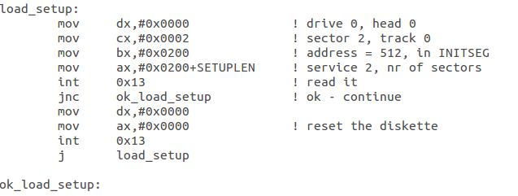

03
setup.s
bootsect.s 中引入setup.s的代码 -->
仿照bootsect中屏幕显示的代码，
在setup.s中实现向屏幕输出
“Now we are in SETUP”

Slide 5
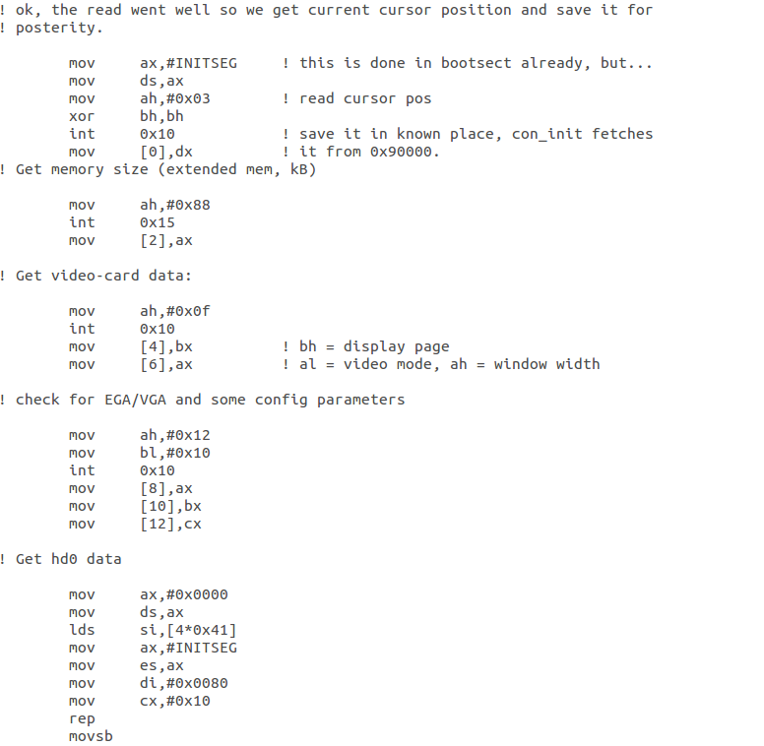
03
setup.s
setup.s将获得硬件参数放在内存的
0x90000处。
原版setup.s中已经完成了光标位置、
内存大小、显存大小、显卡参数、
第一和第二硬盘参数的保存。
用ah=#0x03
调用0x10中断可以读出光标的位置
用ah=#0x88
调用0x15中断可以读出内存的大小

Slide 6
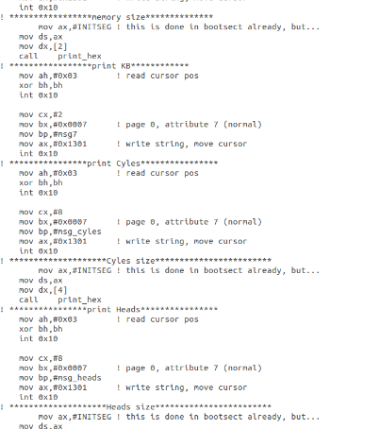
03
setup.s
现在已经将硬件参数
包括光标位置、内存大小和硬盘,相应扇区等参数，其他硬件参数取出的方法基本相同，
取出来放在了0x90000处，
接下来的工作是将这些参数显示在屏幕上。

Slide 7
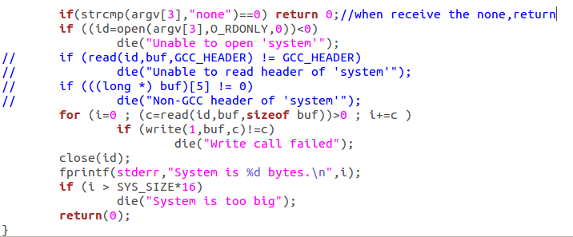
04
build.c
build.c从命令行参数得到bootsect、setup和system内核的文件名，将三者做简单的整理后一起写入Image。其中system是第三个参数（argv[3]）。当“make all”或者“makeall”的时候，这个参数传过来的是正确的文件名，build.c会打开它，将内容写入Image。而“make BootImage”时，传过来的是字符串"none"。所以，改造build.c的思路就是当argv[3]是"none"的时候，只写bootsect和setup，忽略所有与system有关的工作，或者在该写system的位置都写上“0”。

Slide 8
04
运行结果

Slide 9


